Slide 1
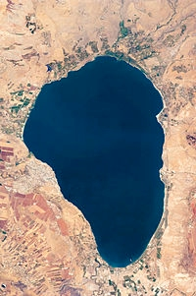
-מבוא למדעי הנתונים- השפעות מזג האוויר וכמויות המשקעים על מפלס הכנרת
מגישים
איציק ישראלי ת.ז 205866254
אור עזרא ת.ז 313566127

Slide 2
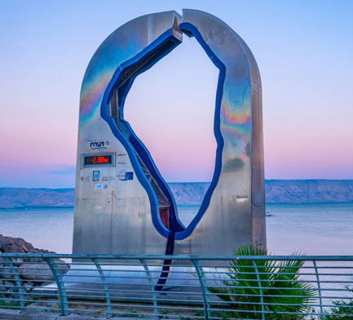
רקע
הכנרת הינה הימה המתוקה הנמוכה ביותר בעולם (210 מ' מתחת לפני הים)
בעבר שמשה הכנרת כמקור המים המרכזי של מדינת ישראל – שליש מהכמות כולה. (המים הובלו ממנה אל שאר חלקי ארץ ע"י המוביל הארצי)
כיום, מספקת הכנרת כ-2% בלבד מאספקת המים למדינת ישראל
חלק מן הסיבות לאספקת המים הנמוכה הינה המפלס הנמוך של הכנרת שנגרם בין היתר מההתחממות הגלובלית והשפעות מזג האוויר ומיעוט המשקעים במדינת ישראל
ולכן במסגרת עבודה הגמר בקורס "מבוא למדעי הנתונים" שאלת המחקר שנבחרה הינה "השפעת מזג האוויר וכמויות המשקעים על מפלס הכנרת".

Slide 3
הכנות מקדימות וקווים מנחים
טרם תחילת עבודת המחקר בדקנו האם קיים מספיק מידע אשר ניתן למשוך בנושא
נמצא כי למדינת ישראל ישנם אתרים רבים של תיעוד והפקת דוחות על משאבי המדינה שיודעים לתת מענה על דרישות אלו.
לאחר מציאת כלל המידע נדרשנו לשכלל אותו ולבצע ניקוי של הנתונים (כפי שלמדנו בפרק "טיפול בנתונים")
לאחר מכן ביצענו ויזואליזציות שונות שיתארו קשרים בין משתנים שונים (כפי שלמדנו בפרק "ניתוח נתונים מתקדם")
נוסף על ביצוע הויזואליזציה החלנו בביצוע של Machine Learning על המידע ובחירה של אלגוריתם לצורך חישוב המודל

Slide 4
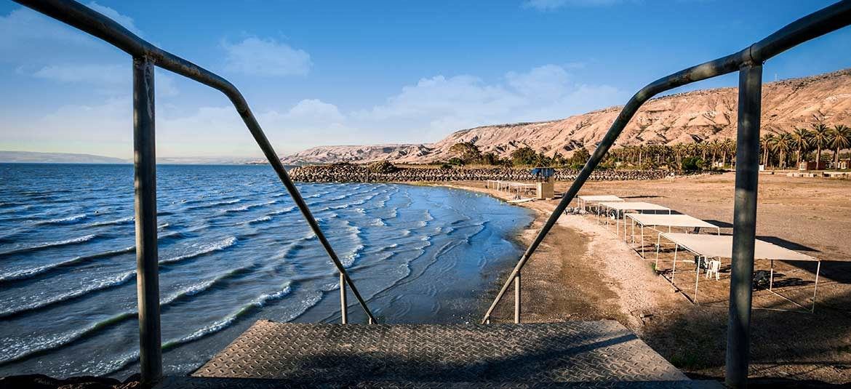
שלבי העבודה
משיכת הנתונים
שלב א'
טיפול בנתונים
שלב ב'
EDA
שלב ג'
שלב ד'
ML

Slide 5
פירוט שלבי העבודה

Slide 6
שלב א' – משיכת הנתונים
משיכת הנתונים
שלב א'
טיפול בנתונים
שלב ב'
EDA
שלב ג'
שלב ד'
ML
בשלב זה משכנו את הנתונים לשאלת המחקר מאתר הממשלתי –
https://data.gov.il/dataset
מאתר זה משכנו את 3 מסדי הנתונים הבאים באמצעות API והכנסנו אותם אל טבלת EXCEL:
Daily_Rain
Daily_Data
Measurement_Stations
בנוסף מהאתר - http://kineret.org.il/miflasim/ משכנו נתוני גובה מפלס הכנרת באמצעות HTML (BeautifulSoup) והכנסו אותם לתוך קובץ CSV בשם Kineret_levels_Scrapping

Slide 7
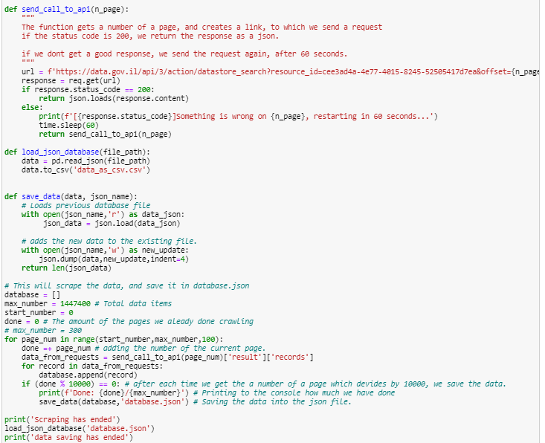
משיכה ב API

Slide 8
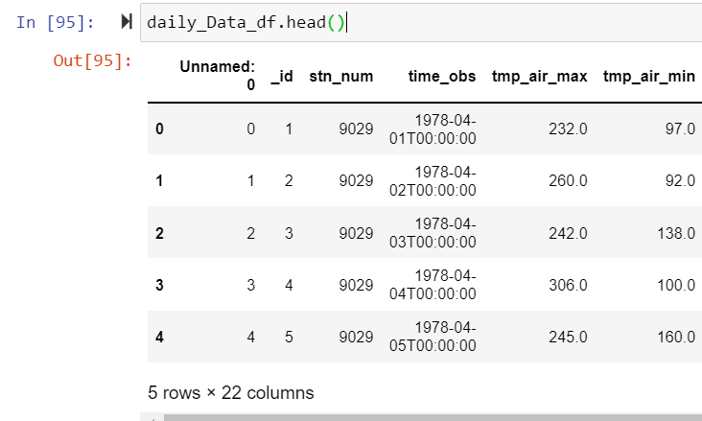
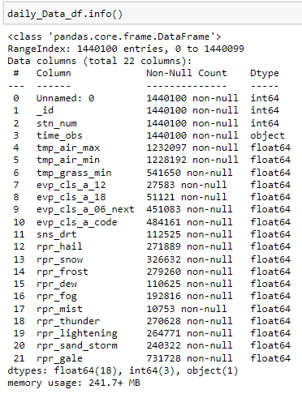

Slide 9
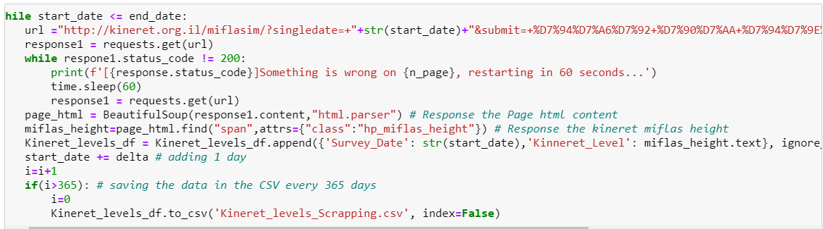
משיכה באמצעות Scrapping

Slide 10
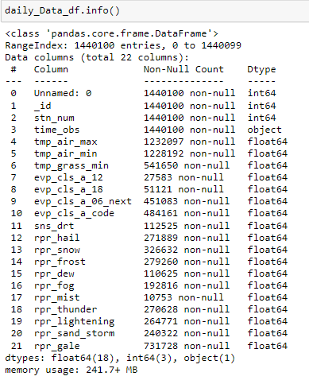
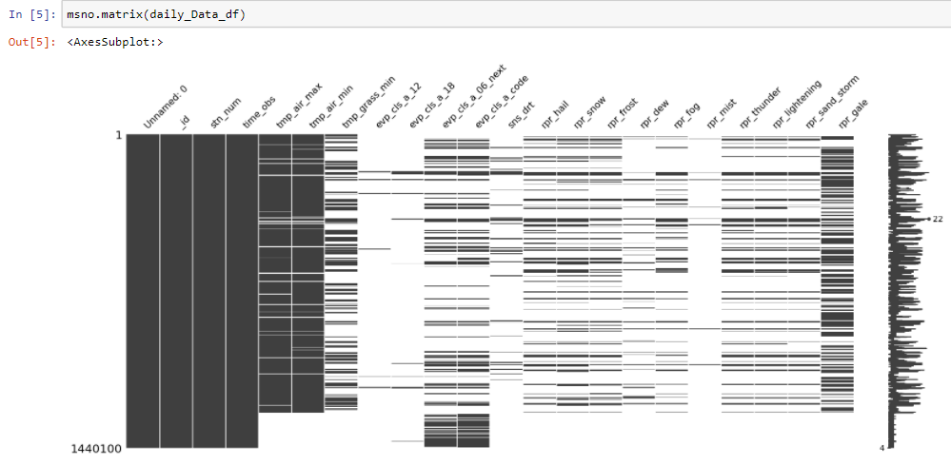
שלב ב' – טיפול בנתונים
משיכת הנתונים
שלב א'
טיפול בנתונים
שלב ב'
EDA
שלב ג'
שלב ד'
ML
גודל מסד הנתונים הכי גדול שנמשך הינו 1,440,100 שורות

Slide 11
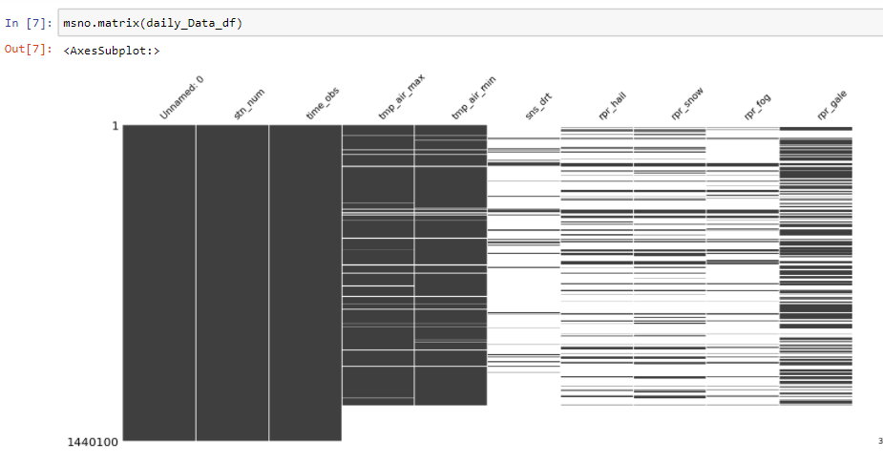
שלב ב' – טיפול בנתונים
משיכת הנתונים
שלב א'
טיפול בנתונים
שלב ב'
EDA
שלב ג'
שלב ד'
ML
ראשית, בוצע סינון של העמודות הלא רלוונטיות בטבלת daily_data – לטובת מיקוד המחקר

Slide 12
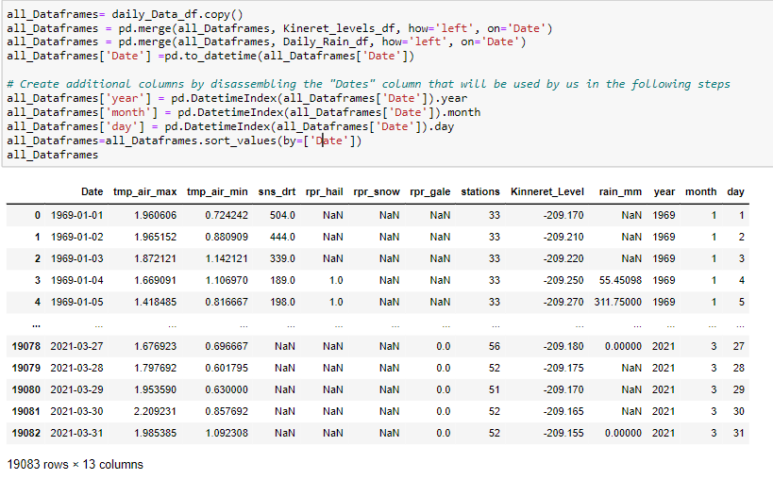
שלב ב' – טיפול בנתונים
משיכת הנתונים
שלב א'
טיפול בנתונים
שלב ב'
EDA
שלב ג'
שלב ד'
ML
לאחר מכן בוצע סינון של המידע לפי תחנות המדידה מקו אורך 32.3865 ומעלה ( תחנה מדידה חדרה ) על מנת למקד את הנתונים באזור הכנרת במסד הנתונים Measurement_Stations
בשלב הבא בוצע אגריגציה לשורות כפולות ואיחוד כלל מסדי הנתונים לתוך טבלה מרכזית בשם all_Dataframes.csv

Slide 13
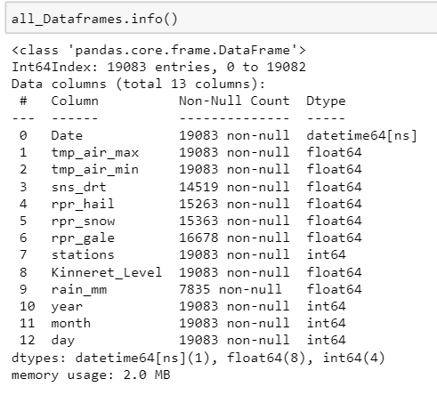
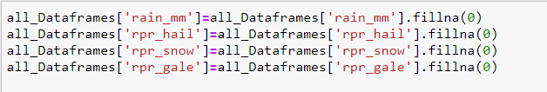
שלב ב' – טיפול בנתונים
משיכת הנתונים
שלב א'
טיפול בנתונים
שלב ב'
EDA
שלב ג'
שלב ד'
ML
בשלב הבא, כפי שניתן לראות, בטבלה המרכזית היו נתונים חסרים, ברוב העמודות – נתון חסר הצביע על ערך 0 באותו היום (למשל בימים בהם לא ירד גשם אזי הערך המתאים בעמודה היה ריק)
לערכים החסרים בעמודות השונות כגון יום ללא גשם ,ביצענו מילוי באמצעות פונקציית fillna
לבסוף, קיבלנו מסד נתונים אחיד ושלם עם כלל המידע שאנו צריכים לטובת
המשך שלבי המחקר
יחד עם זאת, יצרנו 2 מסדי נתונים חדשים – נתונים שנתיים ונתונים חודשיים
לטובת שימוש יעיל יותר בשלבי ה EDA ו - ML

Slide 14
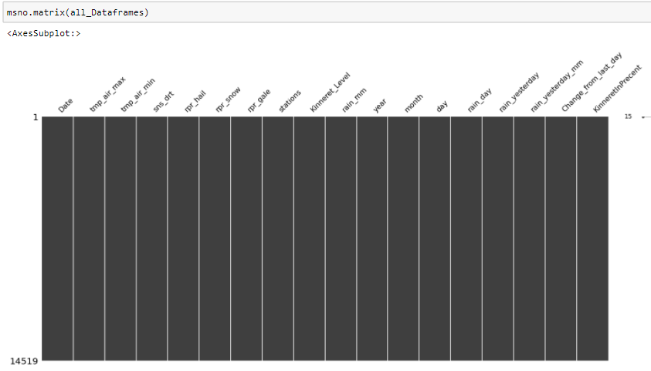

Slide 15
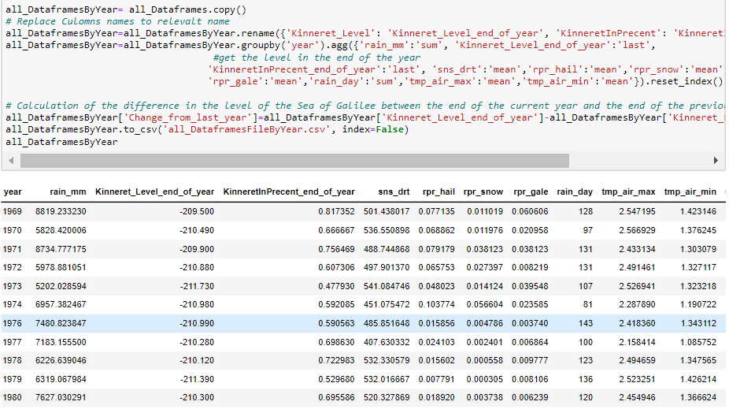

Slide 16
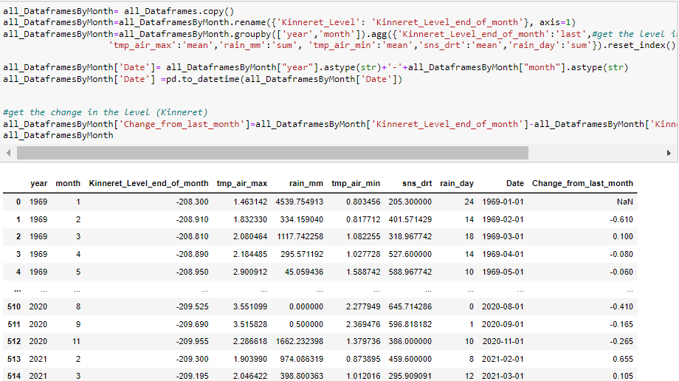

Slide 17
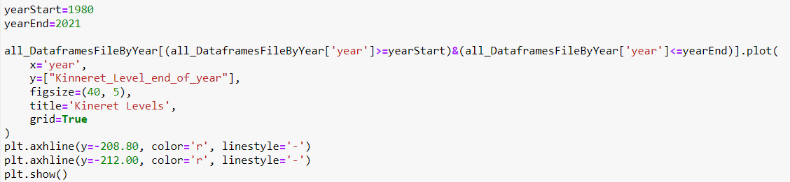
שלב ג' – ויזואליזציה EDA
משיכת הנתונים
שלב א'
טיפול בנתונים
שלב ב'
EDA
שלב ג'
שלב ד'
ML
ראשית, בשלב הזה יצרנו גרף בתצורת תרשים קו המציג את גובה מפלס הכנרת
בין השנים 1980-2021 בהתבסס על הנתונים שנמשכו ועובדו בשלב הקודם
יחד עם זאת, לטובת ההשוואה, נוצר גרף עמודות שהציג את שינויי גובה מפלס הכנרת ביחד לשנה הקודמת ( שינוי חיובי לעומת שינוי שלילי – כלומר ירידת המפלס או עלייה )
(הגרף הנ"ל נוצר בעקבות עמודה נוספת שנוצרה בשלב טיפול הנתונים אשר סיפקה את השינויים בין השנים העוקבות)

Slide 18
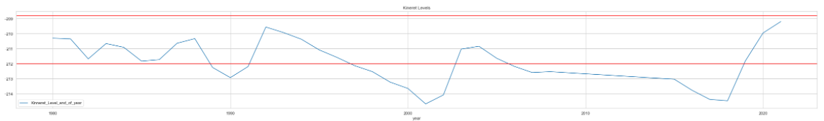
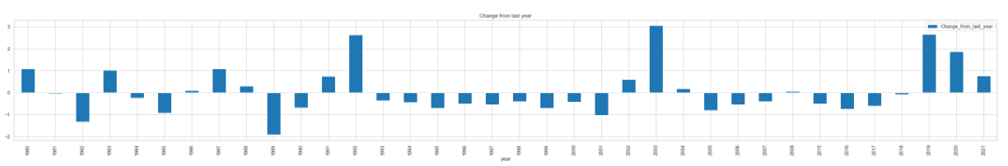
שלב ג' – ויזואליזציה EDA
משיכת הנתונים
שלב א'
טיפול בנתונים
שלב ב'
EDA
שלב ג'
שלב ד'
ML
ניתן לראות את הקו האדום העליון והקו האדום התחתון בגרף ( ע"פ הנתונים הרשמיים של איגוד הכנרת )

Slide 19
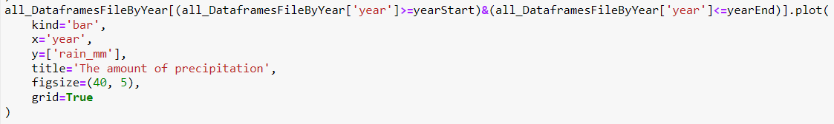
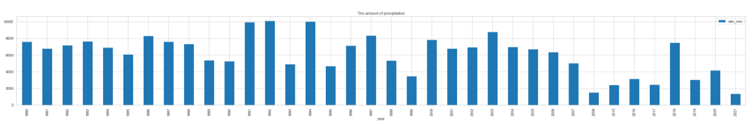
שלב ג' – ויזואליזציה EDA
משיכת הנתונים
שלב א'
טיפול בנתונים
שלב ב'
EDA
שלב ג'
שלב ד'
ML
בנוסף , בוצע הצגה של כמויות המשקעים שירדו בכל שנה באמצעות גרף העמודות

Slide 20
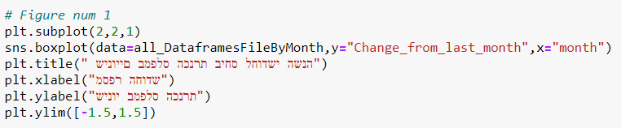
שלב ג' – ויזואליזציה EDA
משיכת הנתונים
שלב א'
טיפול בנתונים
שלב ב'
EDA
שלב ג'
שלב ד'
ML
על מנת להציג בצורת נוספת את השפעת זהירת השמש על מפלס הכנרת ,
בחרנו להציג בגרףIQR את השינויים במפלס הכנרת אל מול ממוצע
זמן זהירת השמש ביחד לחודשי השנה

Slide 21
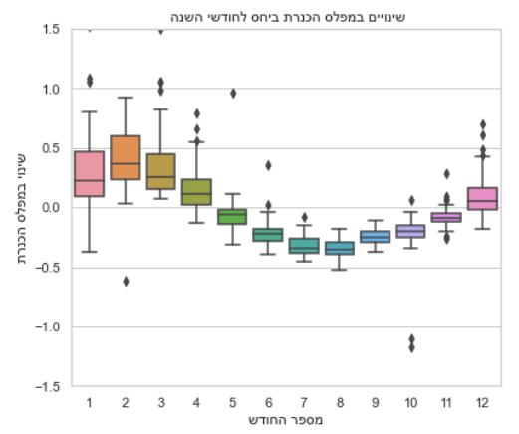
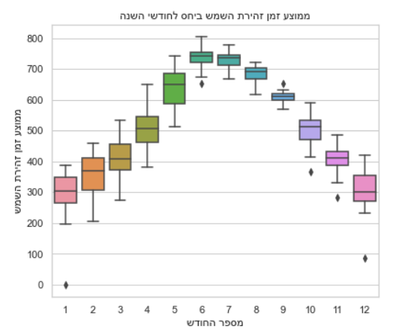

Slide 22
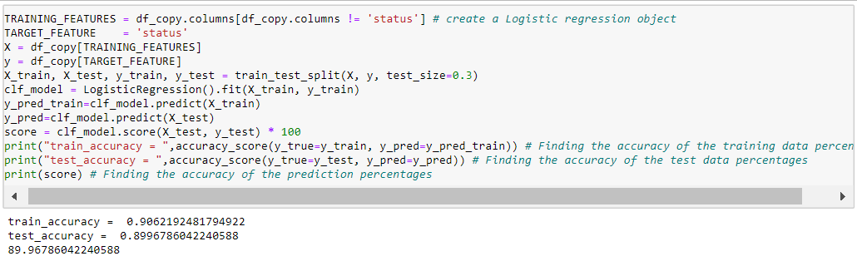
שלב ד' – Machine learning and prediction
משיכת הנתונים
שלב א'
טיפול בנתונים
שלב ב'
EDA
שלב ג'
שלב ד'
ML
בשלב הראשון של החיזוי , השתמשנו ברגרסיה לוגיסטית על מנת לחזות האם יש קשר
בין כמויות המשקעים ומזג האויר לבין מפלס הכנרת
השימוש ברגרסיה לוגיסטית בוצע כיוון שמדובר בשאלת מחקר בינארית, ניתן לראות כי החיזוי צלח בכ – 90%

Slide 23
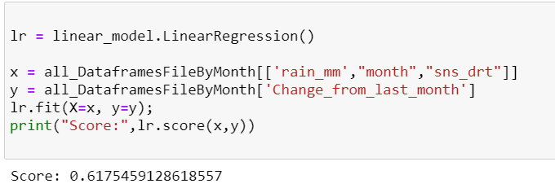
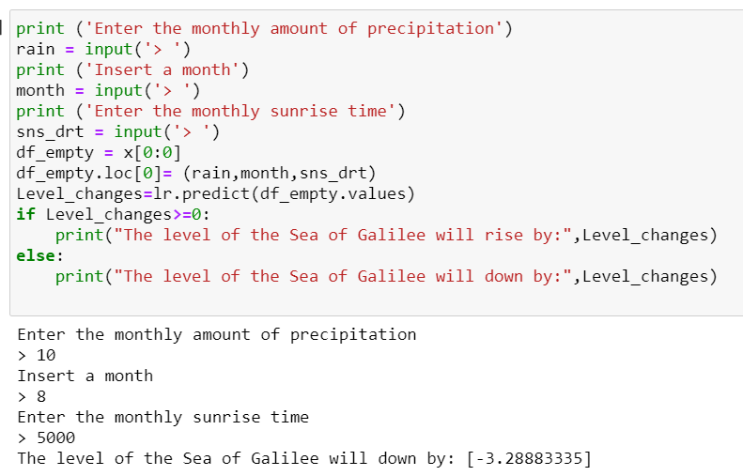
שלב ד' – Machine learning and prediction
משיכת הנתונים
שלב א'
טיפול בנתונים
שלב ב'
EDA
שלב ג'
שלב ד'
ML
בנוסף , בוצע חיזוי באמצעות רגרסיה לניארית של השפעת השמש והשפעת המשקעים על
מפלס הכנרת

Slide 24
מסקנות
לסיכום , ניתן לראות כי סה"כ, השערות המחקר שלנו היו נכונות.
מפלס הכנרת מושפע באופן ישיר מכמויות המשקעים ונתון להשפעות מזג אוויר ותופעות האקלים השונות.
בחודשים ובשנים בהם היו משקעים רבים יותר , היה ניתן לחזות בעלייה משמעויות במפלס הכנרת ,
יחד עם זאת ובכיוון ההפוך, בחודשים\שנים עם כמויות משקעים יחסית נמוכות בצירוף טמפרטורות גבוהות וזמן זהירת שמש גבוה היה ניתן לראות בירידה מסוימת במפלס הכנרת.
אחרי שנים קשות במיוחד, הכינרת באמת כמעט מלאה, והמראה שלה ממלא את הלב ,
מפלס הכנרת הולך ויורד עם השנים וזה תואם את תוצאות החיזוי , ולפיכך בנימה אישית כל אדם צריך לבצע את ההשתדלות הפרטית שלו על מנת לשמור על המצרך הנדיר של מדינת ישראל.

Slide 25
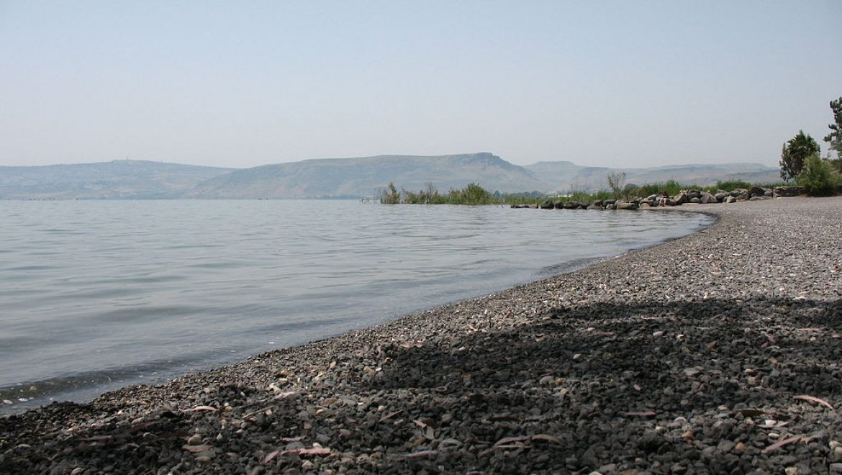

התייחסויות

